Slide 1
Συνεργάζομαι
Θεσμός επιβράβευσης των συνεργασιών μεταξύ εταιριών & ερευνητικών φορέων

Slide 2
Συνεργάζομαι - Στόχοι
Ανταλλαγή-αξιοποίηση τεχνογνωσίας
Μείωση συνολικών πόρων
Ανταγωνιστικότητα – εξωστρέφεια λύσης
ShareIt2Grow

Slide 3
Επέκταση
Διερευνάται η επέκταση και σε άλλες θεματικές περιοχές εκτός της Τεχνολογίας Πληροφοριών και Επικοινωνίας (ΤΠΕ)

Slide 4
Προβολή
Αγγελιοφόρος – Κυριακή
TV100 – Δευτέρα

Slide 5
Συμμετοχές
23 Συνεργασίες
90 φορείς

Slide 6
Αξιολόγηση
Επιστημονικός συντονισμός
Αντρέας Συμεωνίδης (ΑΠΘ)
Βασίλης Γογγολίδης (ΓΓΕΤ)
Δημοσθένης Ιωαννίδης (ΕΚΕΤΑ)
Ευθύμης Ταμπούρης (ΠΑΜΑΚ)

Slide 7
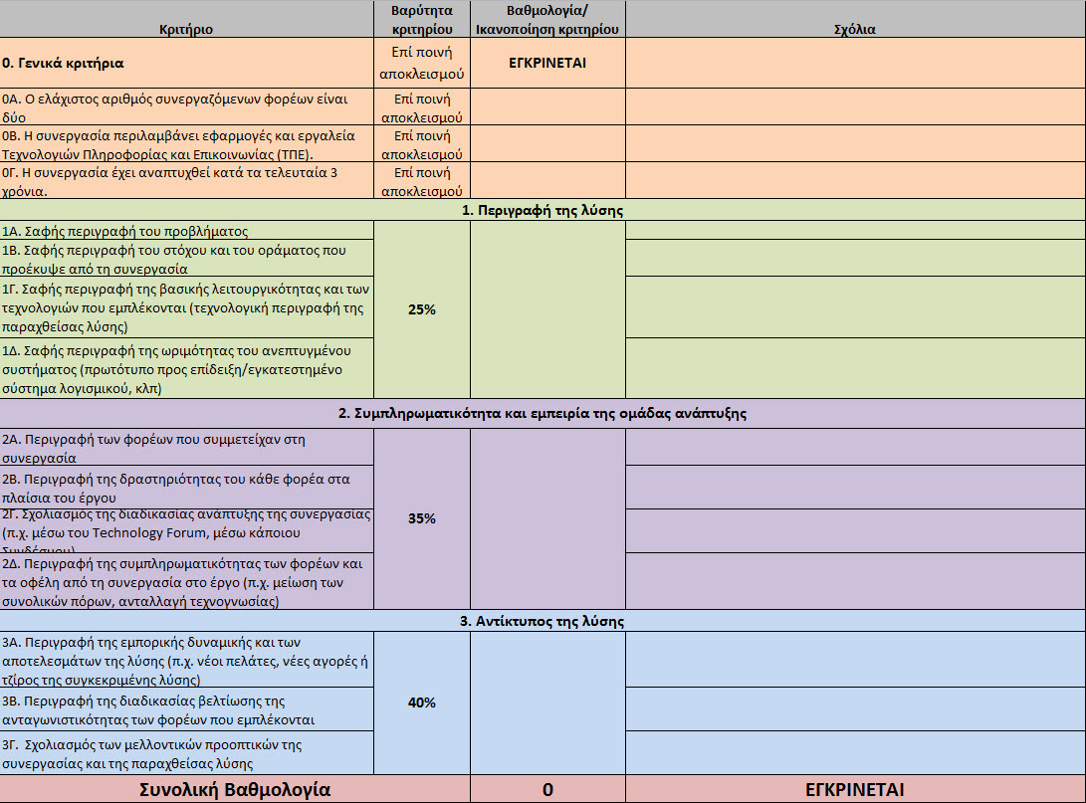
Αξιολόγηση
Κάθε πρόταση αξιολογήθηκε 3 φορές
Κύρια κριτήρια: Συμπληρωματικότητα, Αντίκτυπος

Slide 8
23 Αξιολογητές
Χαράλαμπος Δημούλας
Νίκος Πιτσιάνης
Γρηγόρης Τζουμάκας
Φώτης Ψωμόπουλος
Βασίλης Γογγολίδης
Ιωάννης Μανάκος
Βασίλης Σολαχίδης
Θέμης Ταμπούρης
Μάνος Στειακάκης
Κώστας Ψάννης
Κώστας Τραματζάς
Περικλής Χατζημίσιος
Μαρίνος Τσαγκαράκης
Χάρης Αχίλλας
Χρήστος Μπερμπερίδης
Γιάννης Αθανασιάδης
Γιάννης Μπάκουρος
Ελπίδα Σαμαρά
Παρασκευή Γιούρκα
Πέτρος Κεφαλάς
Συμεών Βελούδης
Θεόφιλος Μυλωνάς
Άγγελος Παμπουκίδης

Slide 9
3^{ο} Βραβείο - απονομή
Κωνσταντόπουλος Αθανάσιος
Πρόεδρος ΕΚΕΤΑ

Slide 10
3^{ο} Βραβείο
Ανάπτυξη και εφαρμογές μοντέλων νευρωνικών δικτύων για την προσομοίωση αντιρρυπαντικών συσκευών οχημάτων
Exothermia
Κώστας Κωτούλας

Slide 11
2^{ο} Βραβείο - απονομή
Λακασάς Δημήτριος
Πρόεδρος ΑΖΚ

Slide 12
2^{ο} Βραβείο
Σύστημα ιατροφαρμακευτικών υποδείξεων
Ergobyte Πληροφορική Α.Ε.
Μάρθα Ζαχαριάδου

Slide 13
1^{ο} Βραβείο - απονομή
Αηδονά Αθηνά
Αντιπεριφερειάρχης Οικονομικών, Διαφάνειας και Ηλεκτρονικής Διακυβέρνησης

Slide 14
1^{ο} Βραβείο
Ολοκληρωμένο σύστημα για την ασφαλή μεταφορά μαθητών “I-STUDENT TRIP”
ΕΚΕΤΑ-ΙΜΕΤ
Μαρία Μορφουλάκη

